Slide 1
NoSQL
- Ⅲ장. 데이터 처리 -
데이터분석과

Slide 2
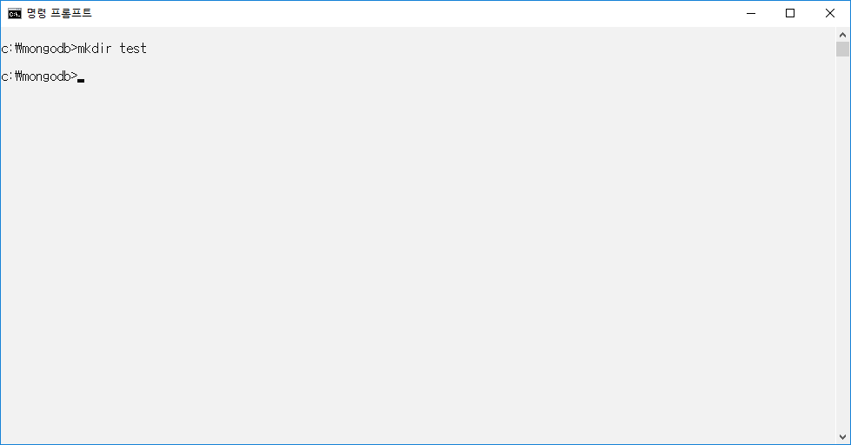
MongoDB 시작과 종료
Ⅲ장. 데이터 처리
메모리 영역과 파일 영역 그리고 프로세스 영역을 활성화하기 위해 데이터가 저장될 물리적 경로를 생성함
데이터베이스가 생성될 물리적 경로 생성

Slide 3
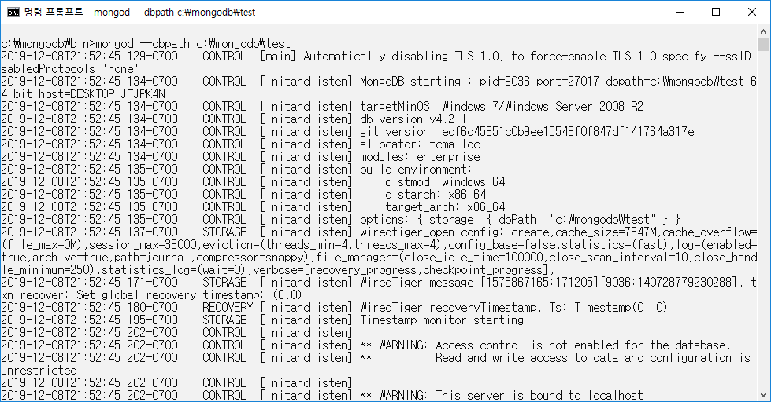
MongoDB 시작과 종료
Ⅲ장. 데이터 처리
MongoDB를 시작할 때 사용되는 서버 프로그램인 MONGOD.EXE를 실행함
옵션에 적용된 --dbpath와 경로명은 데이터가 저장될 데이터 파일의 물리적 경로임
위의 메시지들은 MongoDB를 위한 기본적인 메모리 활성화하고 관련 데이터 파일의 무결성을 확인하는 절차임
이 단계에서 어떤 장애 메시지가 발생하거나 프롬프트가 떨어지면 정상적인 시작이 실패한 것을 의미함
MongoDB 인스턴스 활성화

Slide 4
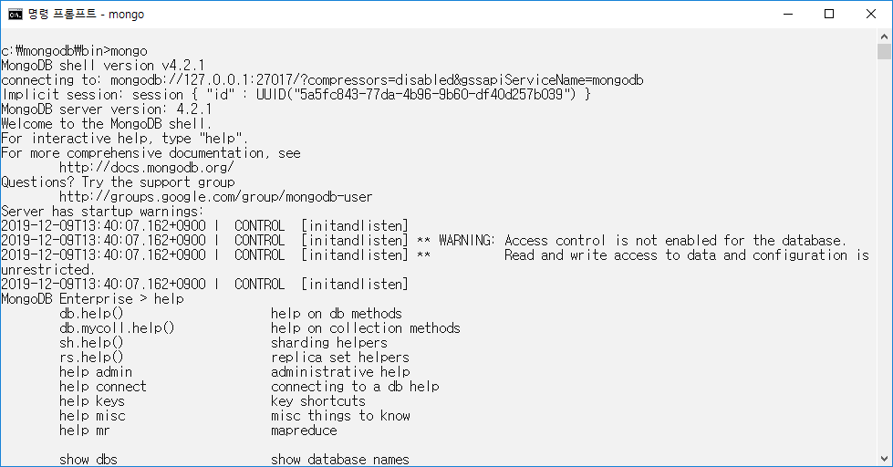
MongoDB 시작과 종료
Ⅲ장. 데이터 처리
활성화된 MongoDB에 클라이언트 프로그램인 MONGO.EXE를 통해 접속함
MongoDB에 접속하는 Client Shell Program
에러 없이 Prompt가 나타나면 정상 접속된 상태임
Mongo Shell 상태에서 실행 할 수 있는
명령어 Help 기능

Slide 5
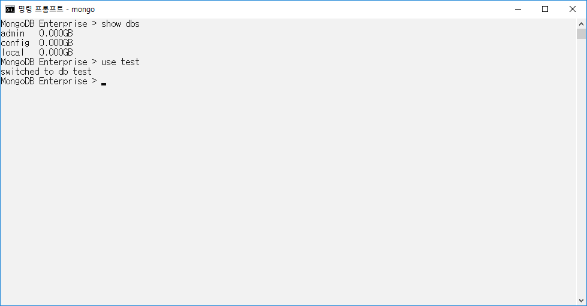
MongoDB 시작과 종료
Ⅲ장. 데이터 처리
현재 MongoDB 내에 생성되어 있는 데이터베이스의 상태를 확인함
db.dropDatabase() : 현재 데이터베이스를 삭제함
현재 admin등 3개의 데이터베이스가 생성되어 있음
test 데이터베이스로 이동할 때 use 명령어를 사용
test 데이터베이스가 존재하지 않을 경우 첫 번째 컬렉션을 생성할 때 자동으로 생성됨

Slide 6
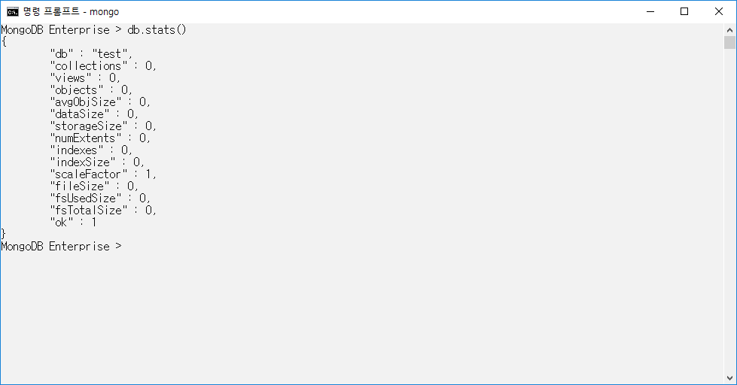
MongoDB 시작과 종료
Ⅲ장. 데이터 처리
데이터베이스명, 데이터가 저장되어 있는 논리적 구조(관계형 DB에서는 Table, MongoDB에서는 Collection)에 대한 전체 현황을 확인할 수 있음
데이터베이스명
뷰의 수
컬렉션의 수
전체 객체 수
객체의 평균 길이
전체 데이터 크기
데이터베이스에 할당된 전체 공간
인덱스의 개수
익스텐트 수
인덱스 크기
파일 크기

Slide 7
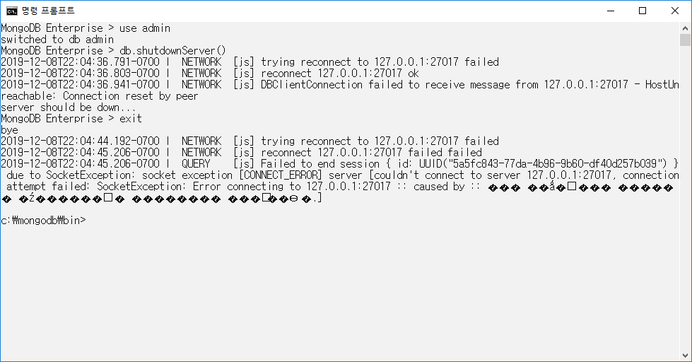
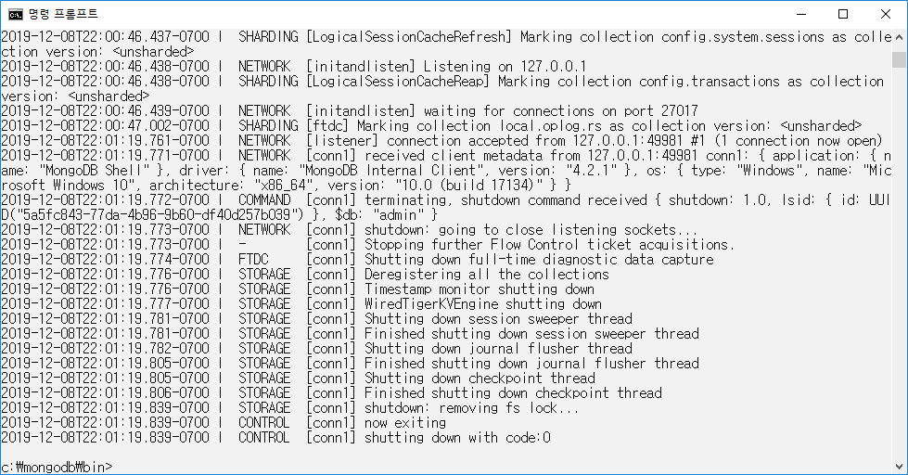
MongoDB 시작과 종료
Ⅲ장. 데이터 처리
MongoDB를 Shutdown 할 때는 반드시 admin 데이터베이스로 이동해서 db.shutdownServer() 명령어를 실행
Admin 데이터베이스로 이동
인스턴스 종료

Slide 8
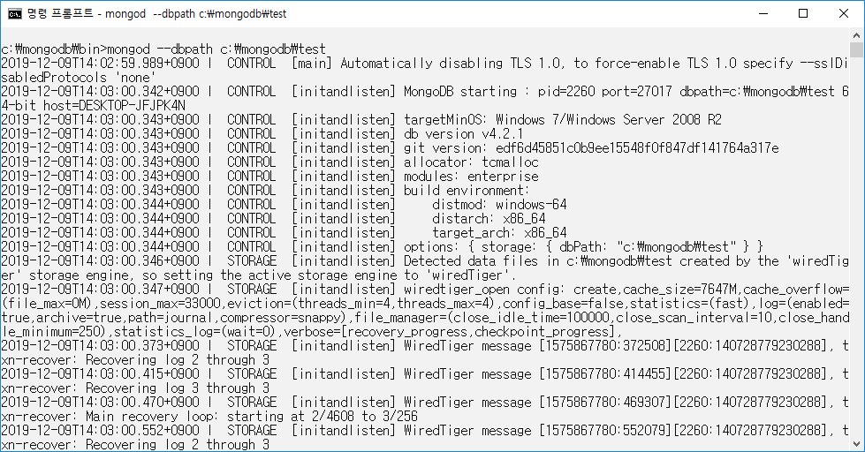
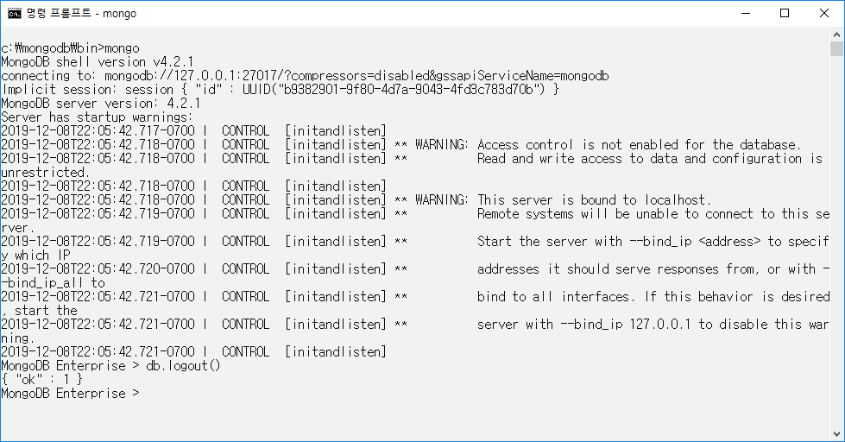
MongoDB 시작과 종료
Ⅲ장. 데이터 처리
MongoDB에 접속된 클라이언트 프로그램에서 Logout하는 방법
MongoDB가 Shutdown 되는 것은 아니며 단지 클라이언트의 접속만이 해제됨
MongoDB 인스턴스 활성화
MongoDB에 접속하는 Client Shell Program
접속만 해제된 상태(정상처리 : 1, 실패 : 0)
클라이언트 접속 해제

Slide 9
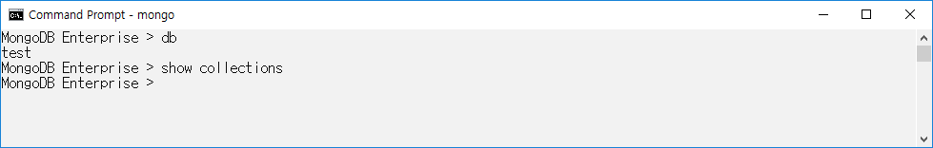
Collection 생성과 관리
Ⅲ장. 데이터 처리
관계형 데이터베이스의 논리적 저장 구조인 Table에 해당되는 데이터 구조를 MongoDB에서는 Collection이라고 함
관계형 데이터베이스는 정형화된 데이터 구조임
테이블을 생성하기 위해 구성요소(컬럼명, 데이터 타입과 길이, 제약 조건)에 대한 정의가 먼저 되어야 함
MongoDB는 기본적인 DB 구조 설계는 되어 있어야겠지만 Collection을 생성할 때 구성요소(필드명, 데이터 타입과 길이 등)가 결정되어 있지 않더라도 데이터 저장 구조를 생성할 수 있음
현재 세팅된 데이터베이스
현재 세팅된 데이터베이스 안에 있는 Collection 목록

Slide 10
2.1 Collection 생성
Ⅲ장. 데이터 처리
MongoDB의 Collection에는 Capped Collection과 Non Capped Collection이 있음
Non Capped Collection : 관계형 데이터베이스의 테이블 처럼 디스크 공간이 허용하는 범위 내에서 데이터를 계속적으로 저장할 수 있는 타입
Capped Collection
최초 제한된 크기로 생성된 공간(익스텐트) 내에서 만 데이터를 저장할 수 있고 최초 공간이 모두 사용되면 다시 처음으로 돌아가서 기존 공간을 재 사용하는 타입의 Collection
로그 데이터처럼 일정한 기간 내에서 만 저장, 관리할 필요가 있는 데이터에 적용하면 효과적인 타입

Slide 11
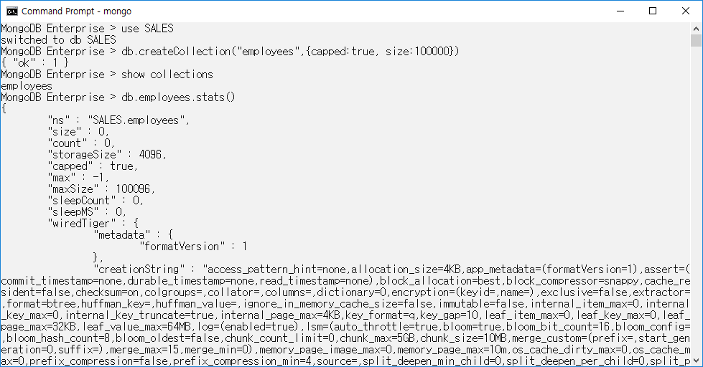
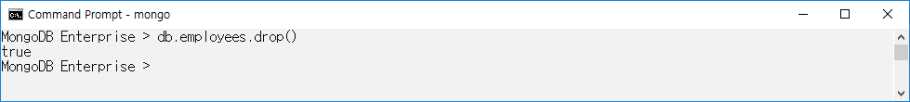
2.1 Collection 생성
Ⅲ장. 데이터 처리
SALES 데이터베이스로 이동
CAPPED : 저장 공간의 재사용이 가능한 타입,
SIZE : Collection의 최초 익스텐트 크기
Collection의 현재 상태 및 정보 분석
데이터베이스명과 Collection명
해당 Collection 삭제

Slide 12
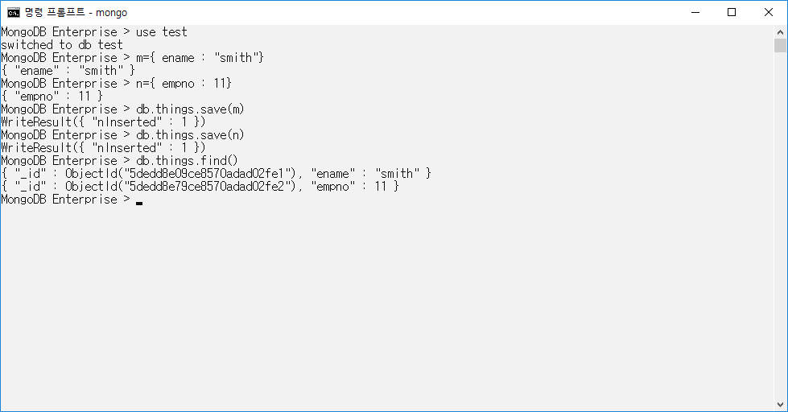
2.1 Collection 생성
Ⅲ장. 데이터 처리
NoSQL의 종류는 150가지가 넘으나 그 중 MongoDB가 저변 확대가 되어 있음
많은 이유 중에는 관계형 데이터베이스의 SQL 언어와 유사한 문법으로 사용할 수 있기 때문에 이해하기 쉽고 쉽게 사용할 수 있는 장점이 있음
Collection을 생성하고 Insert하는 방법
MongoDB에서는 JSON 타입으로 데이터를 표현함
데이터를 저장할 때 SAVE 메소드를 사용함
Collection에 저장된 데이터를 검색할 때 FIND 메소드 실행

Slide 13
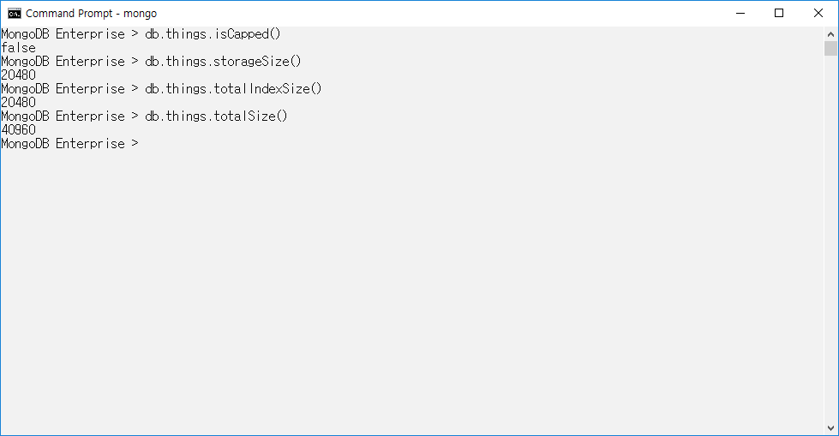
2.1 Collection 생성
Ⅲ장. 데이터 처리
Collection 상태 조회
Collection이 Capped Collection이면 true 값을 반환함
Collection 스토리지의 크기를 반환함
Collection 인덱스 크기를 반환함
Collection 스토리지와 인덱스 크기의 합을 반환함

Slide 14
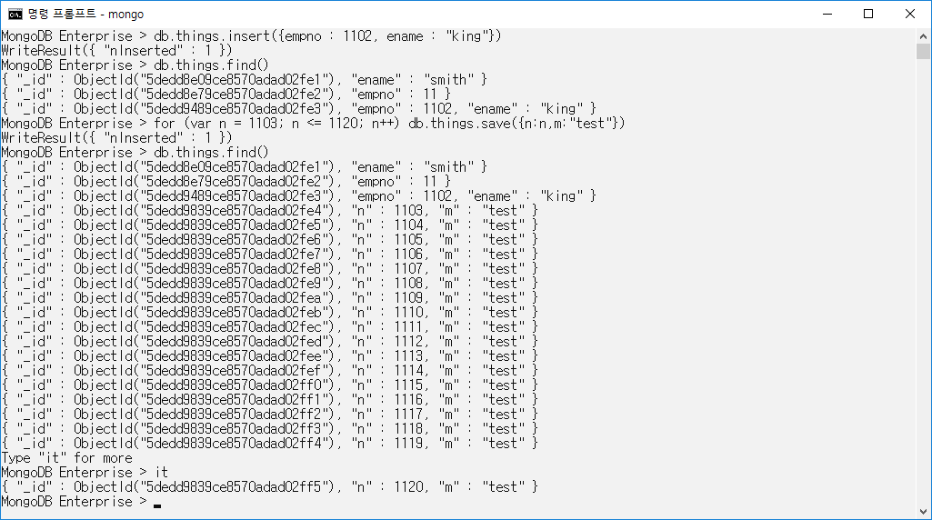
2.2 데이터의 Insert
Ⅲ장. 데이터 처리
데이터를 입력할 때 INSERT 메소드를 사용할 수 있음
FOR 반복문을 통해 증가된 값을
n필드에 적용하여 데이터에 저장
출력된 결과가 20개를 초과하면 it 명령어로 다음 화면으로 이동함

Slide 15
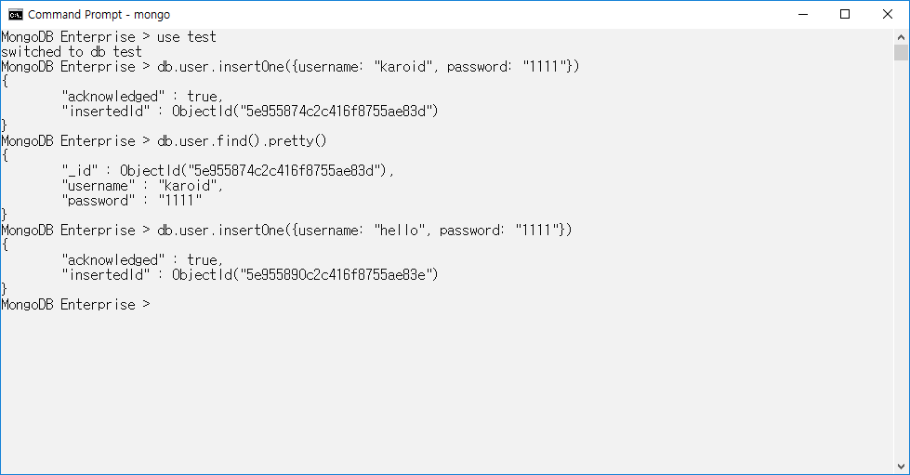
2.2 데이터의 Insert
Ⅲ장. 데이터 처리
insertOne는 Document 하나를 생성하는 명령어임

Slide 16
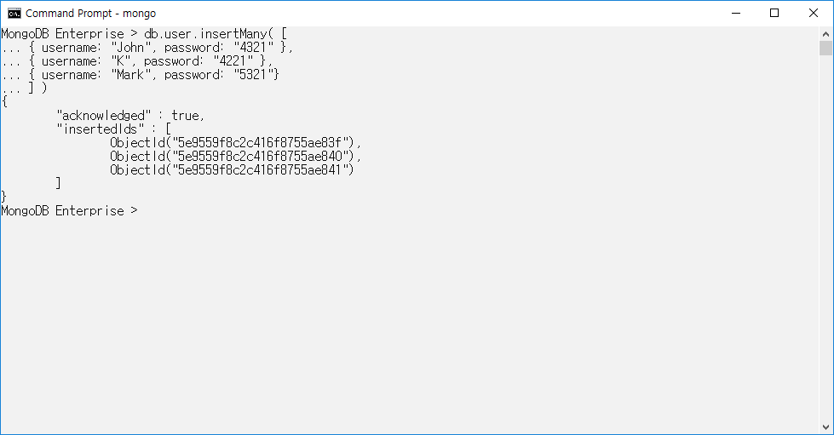
2.2 데이터의 Insert
Ⅲ장. 데이터 처리
insertMany는 둘 이상의 Document를 생성할 때 사용하는 명령어임
Document 하나를 넣는 대신 배열로 Document의 목록을 넣음
명령이 성공하면 모든 Document가 저장되고 중간에 실패하면 일부 Document가 저장됨

Slide 17
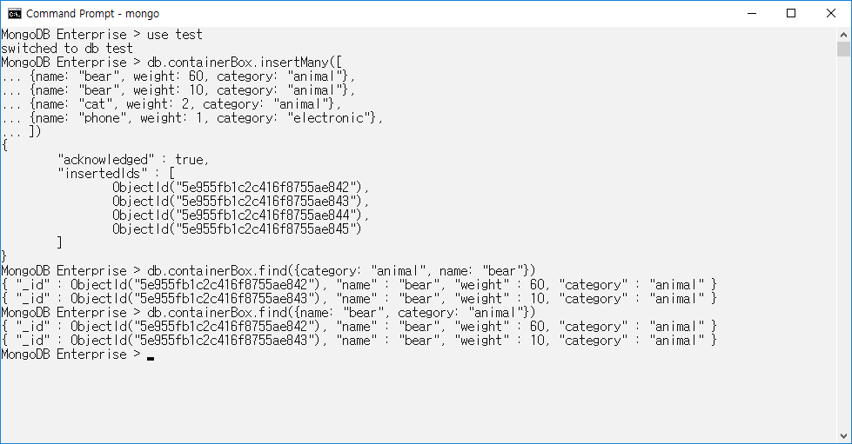
2.3 데이터의 Query
Ⅲ장. 데이터 처리
find는 Collection에 입력된 Document를 조회하는 명령어임
필드 2개를 넣으면 두 조건을 만족하는
Document가 검색됨
필드의 순서가 바뀌어도
검색 결과는 달라지지 않음

Slide 18
2.3 데이터의 Query
Ⅲ장. 데이터 처리
Find 명령어를 실행하면 batch라는 곳에 검색한 결과를 모아 놓음
일반적으로 101개의 document를 batch에 모아 놓고 20개씩 커서가 가리킴
다음 한 개의 도큐먼트를 불러오기 위해서는 next()를 호출하면 됨
커서로 batch에 102번째 Document를 불러오려고 하면 batch에 쿼리 결과를 102번째부터 시작해서 총 101개를 담고, 102번째 Document를 커서가 가리키게 됨
Batch : 101 documents
20
Documents
Cursor

Slide 19
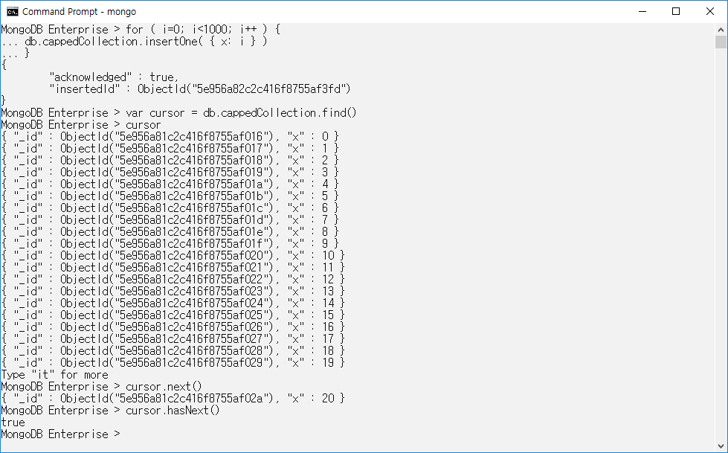
2.3 데이터의 Query
Ⅲ장. 데이터 처리

Slide 20
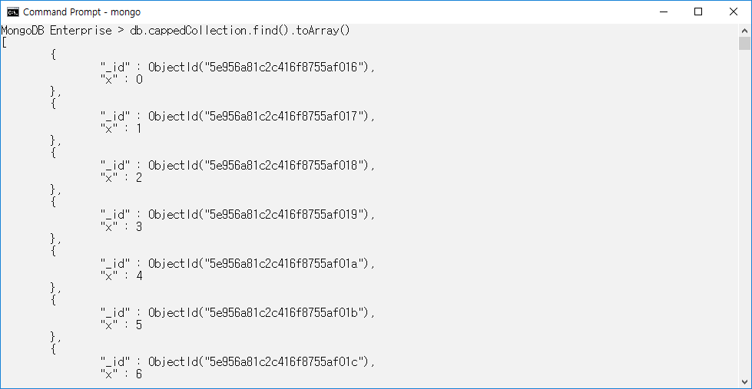
2.3 데이터의 Query
Ⅲ장. 데이터 처리
커서로부터 해당 find 명령어의 모든 Document를 불러오기 위해서는 toArray() 메소드를 이용하면 커서로부터 Document 정보를 전부 가져올 수 있음
toArray() 메소드는 find()문의 모든 결과를 담은 배열을 반환함
모든 값이 다 필요하지 않다면 toArray 메소드는 비효율적임
forEach 메소드는 커서로 각각의 Document를 순차적으로 불러와서 작업함
하나씩 불러와서 작업하므로 많은 메모리가 필요하지 않음

Slide 21
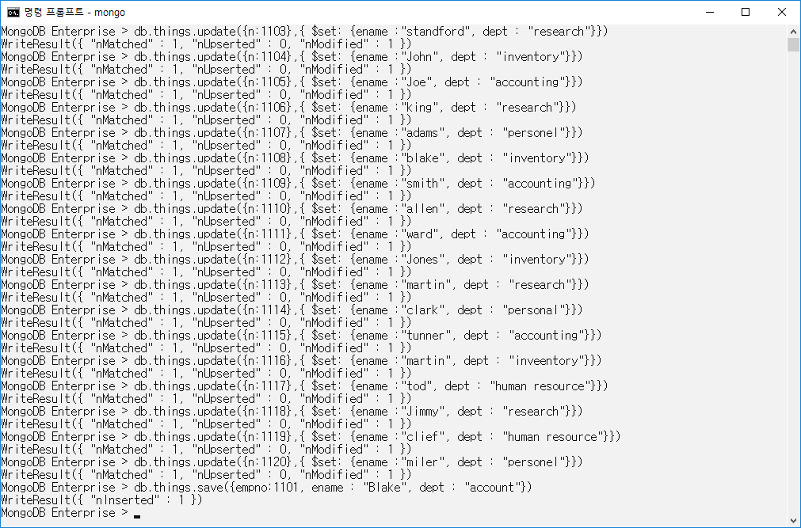
2.4 데이터의 Update
Ⅲ장. 데이터 처리
데이터를 변경하는 방법은 UPDATE와 SAVE 매소드를 사용할 수 있음
이미 입력된 데이터를 변경할 때는 SAVE 함수보다는 UPDATE 함수를 사용하는 것이 유리함

Slide 22
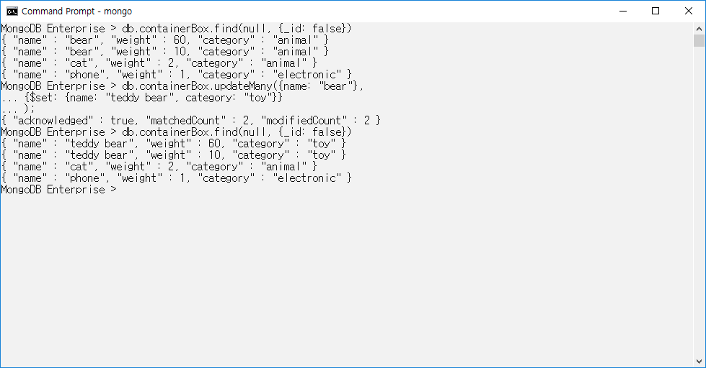
2.4 데이터의 Update
Ⅲ장. 데이터 처리
updateOne, upateMany는 Document 수정 명령어임
두 명령어의 차이는 updateOne 명령어는 처음 찾은 하나의 Document만을 수정하고, upateMany 명령어는 검색되는 모든 Document를 수정함

Slide 23
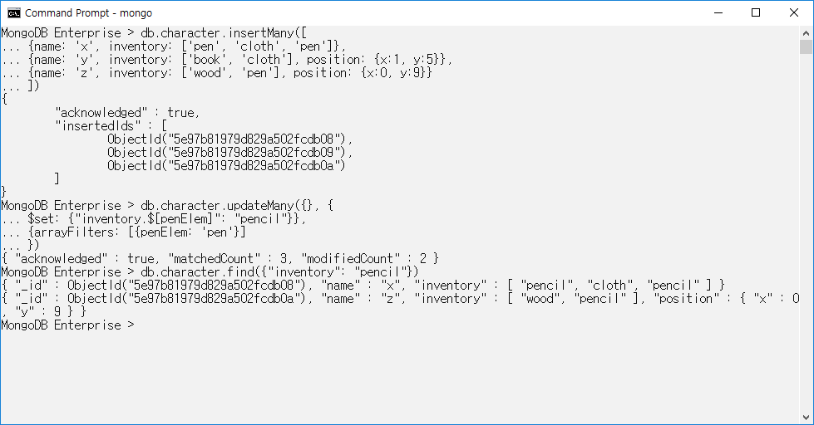
2.4 데이터의 Update
Ⅲ장. 데이터 처리
배열의 값을 수정하는 방법에는 배열 요소를 추가하는 수정 방법과 배열 요소 중에서 일부를 수정하는 방법이 있음
점 연산자를 이용해서 inventory 필드 안의 penElem이라는 조건을 충족하는 요소를 찾아서 전부 pencil로 바꿨음

Slide 24
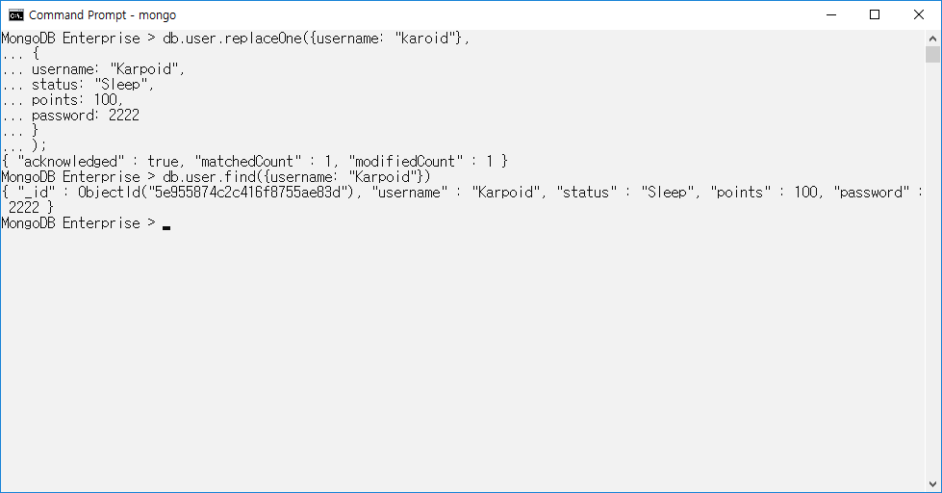
2.4 데이터의 Update
Ⅲ장. 데이터 처리
단일 Document 교체
replaceOne 명령어는 Document를 찾아서 Document를 교체하는 명령어임
수정이 아니라 교체이기 때문에 기존의 내용이 전부 사라진다는 특징을 가짐
replaceOne 명령어의 특이한 점은 _id 필드가 바뀌지 않는다는 것임

Slide 25
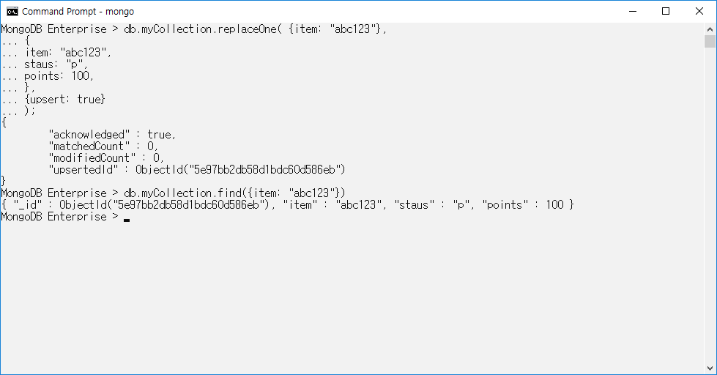
2.4 데이터의 Update
Ⅲ장. 데이터 처리
upsert 값은 참/거짓 값을 설정할 수 있는데, 참값으로 설정된 경우 쿼리한 Document가 없다면, 쿼리한 내용으로 Document를 생성하여 수정하게 됨

Slide 26
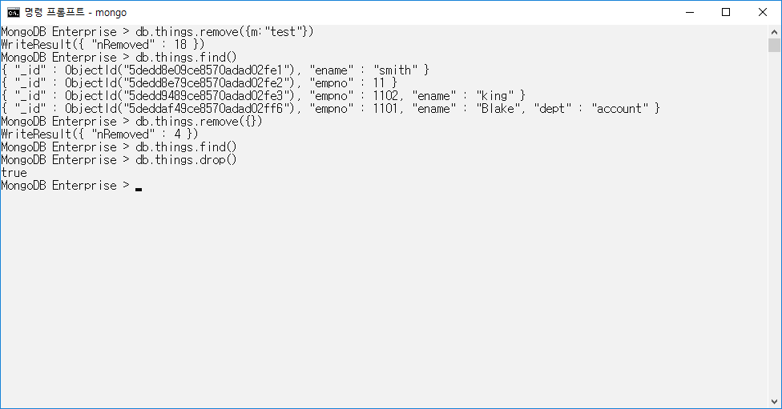
2.5 데이터의 Delete
Ⅲ장. 데이터 처리
생성된 Collection에 데이터를 Delete하는 방법
조건을 만족하는 데이터를 검색 후 삭제

Slide 27
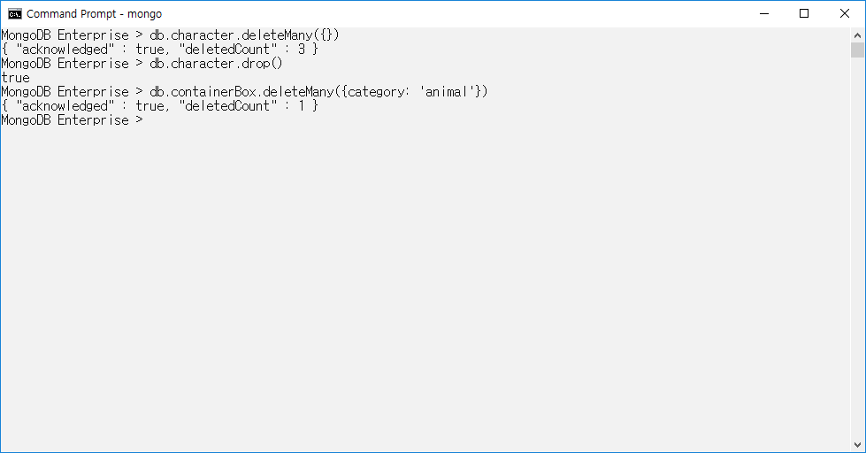
2.5 데이터의 Delete
Ⅲ장. 데이터 처리
deleteOne은 Document 하나를 삭제하는 명령어이고 deleteMany 명령어는 여러 Document를 삭제하는 명령어임

Slide 28
2.6 SAVE, INSERT, UPDATE의 차이점
Ⅲ장. 데이터 처리
INSERT
Collection에 하나의 Document를 최초 저장할 때 일반적으로 사용되는 메소드
UPDATE
하나의 Document에서 특정 필드만을 수정하는 경우 사용되는 메소드
하나의 Document가 여러 개의 필드로 구성되어 있더라도 해당 필드만 수정하기 때문에 빠른 시간 내에 효율적으로 데이터를 변경할 수 있음
빅데이터의 빠른 수정이 요구되는 경우 가장 적합한 방법
SAVE
하나의 Document에서 특정 필드만 변경하더라도 Document 단위로 변경하는 방법
Document 단위로 데이터를 변경하는 경우에는 효율적이지만 필드 단위로 변경하는 경우에는 UPDATE문을 실행하는 것이 효율적임

Slide 29
3.1 JSON 타입과 BSON 타입
Ⅲ장. 데이터 처리
JSON(Java Script Object Notation)
MongoDB는 Document 중심의 데이터 저장 기술로 구현되는 대표적인 제품
Document는 관계형 데이터베이스에서 테이블을 구성하는 ROW(행)에 해당될 수 있는데 한마디로 데이터를 저장하는 단위임
Document를 중심으로 데이터를 저장,관리하는 방법을 제공하며 데이터를 저장하고 검색할 때는 괄호{~}를 통해 표현함
→ 이러한 표현 방법을 JAVA SCRIPT 형식의 오브젝트 표기법(OBJECT NOTATION) 즉 JSON 타입이라고 표현함

Slide 30
3.1 JSON 타입과 BSON 타입
Ⅲ장. 데이터 처리
BSON(Binary Serial Object Notation)
MongoDB는 모든 데이터는 JSON 타입으로 표현되지만 데이터베이스에 저장될 때는 BSON 타입의 Binary 형태의 데이터로 변환되어 저장됨
BSON 타입의 특징
JSON(JavaScript Object Notation) 타입을 근거로 하며 사람이 읽고 쓰기에 용이하며 기계가 분석하고 생성하기에 용이함
JSON 타입의 {ename : “김영운”} 데이터를 작성하여 저장하면 필드 “ENAME”과 데이터 값 “김영운＂은 Binary 값으로 변환되어 저장됨
{
ENAME : “김영운”
BLOODTYPE : “O”
HEIGHT : 178
}
[ BSON 구조의 Document 형식 ]

Slide 31
3.2 Data Type 종류
Ⅲ장. 데이터 처리
관계형 데이터베이스에서 데이터 속성을 표현하기 위해 필요한 것처럼 MongoDB도 데이터 타입이 제공되며 총 19가지의 세분화된 타입이 제공됨
종류 | 내용
JSON | string, 32/64 bit integer, double, array, Boolean, binary data, null, java script code, object, Decimal128
DATE | 날짜 정보를 저장하는 경우
TIMESTAMP | 년, 월, 일, 시간, 분, 초, Mile Second 정보까지 저장하는 경우
OBJECT ID | OBJECT_ID 값을 저장할 수 있는 데이터 타입(24자리)

Slide 32
3.2 Data Type 종류
Ⅲ장. 데이터 처리
OBJECT_ID 타입
관계형 데이터베이스에서 제공되는 ROWID와 유사한 데이터 속성
하나의 도큐먼트가 다른 도큐먼트와 구별될 수 있는 유일한 값을 의미하며 관계형 데이터베이스의 Primary-Key와 같이 유일한 값으로 구성됨
OBJECT_ID 타입의 주요 특징
BSON Object ID는 12Byte의 Binary 값으로 구성되어 있음
하나의 Collection에 하나의 Document를 입력하면 반드시 유일한 값인 Object ID가 부여됨
MongoDB에서 제공하는 Default Object id와는 별도로 사용자가 직접 Object ID를 부여할 수 있음

Slide 33
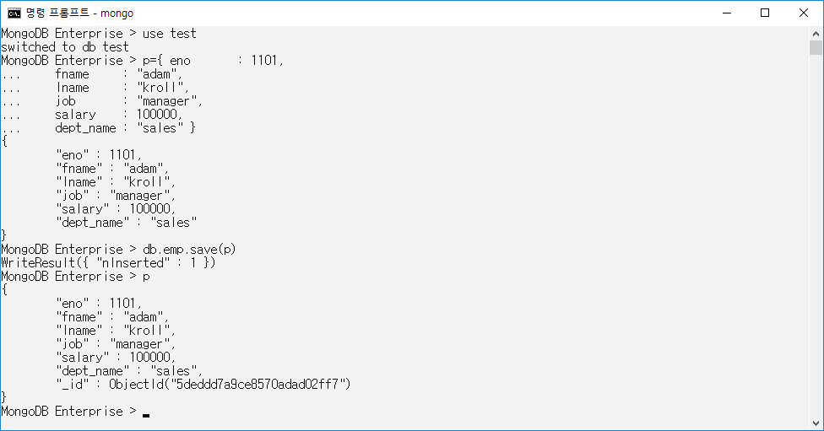
3.2 Data Type 종류
Ⅲ장. 데이터 처리
BSON ObjectID 데이터 타입
ObjectId가 자동으로 부여됨

Slide 34
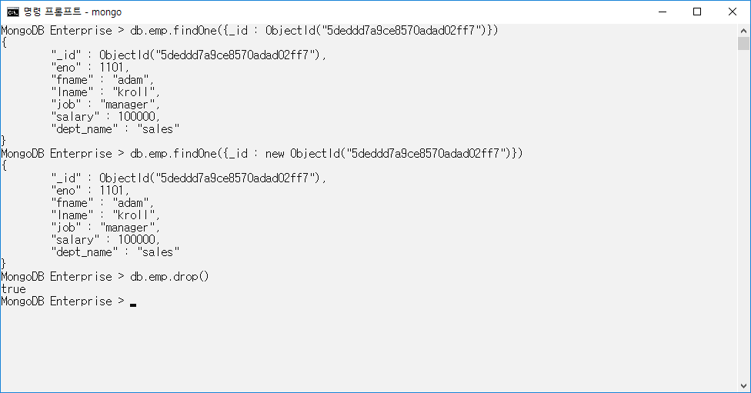
3.2 Data Type 종류
Ⅲ장. 데이터 처리

Slide 35
3.2 Data Type 종류
Ⅲ장. 데이터 처리
JSON 타입
일반적인 RDBMS 처럼 문자, 숫자, Binary 데이터를 저장할 수 있는 타입을 JSON 타입이라고 함
MongoDB는 총 19가지의 데이터 속성을 제공하며 각 데이터 속성은 다음과 같이 내부코드로 구분됨
Object는 MongoDB에서 Embeded Document 라고 불리며, Document 내부 값으로 Document를 갖는 것임
Array는 여러 개의 요소를 내부에 담을 수 있는데, 이 요소의 값으로 여러가지 자료형을 가질 수 있음
Type Name | Type Number | Type Name | Type Number
Double | 1 | Null | 10
String | 2 | Regular expression | 11
Object | 3 | JavaScript code | 13
Array | 4 | JavaScript code with scope | 15
Binary data | 5 | 32-bit integer | 16
Object id | 7 | Timestamp | 17
Boolean | 8 | 64bit integer | 18
Date | 9 | Decimal128 | 19

Slide 36
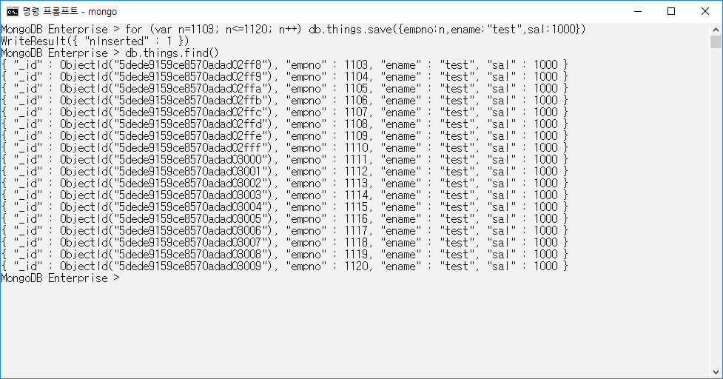
3.2 Data Type 종류
Ⅲ장. 데이터 처리
MongoDB는 배열 타입의 데이터 속성을 제공함

Slide 37
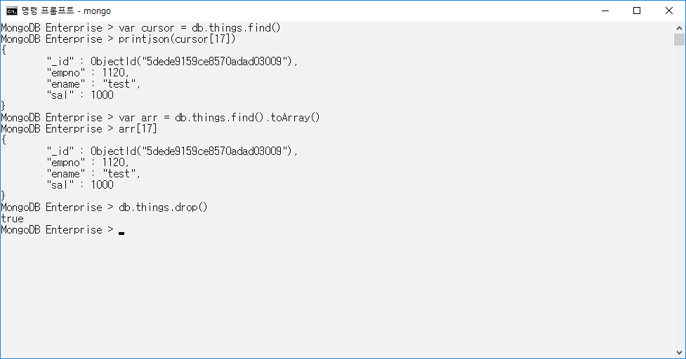
3.2 Data Type 종류
Ⅲ장. 데이터 처리
배열 변수에 결과 저장
17번째 배열에 저장된 데이터만 출력
17번째 배열에 저장된 데이터만 출력

